Slide 1
하이브리드
포트폴리오 앱 발표
2020.12.1
201934870 1반 유선희

Slide 2
목차
1. 개발 환경 구축
2. 주요 코드 소개
3. 결과 화면
4. 참고 사이트

Slide 3
1. 개발 환경 구축

Slide 4






개발 환경 구축
https://developer.android.com/studio
http://ant.apache.org/bindownload.cgi
https://www.apachefriends.org/download.html
https://www.oracle.com/kr/java/technologies/javase/javase8u211-later-archive-downloads.html
https://nodejs.org/ko/
https://gradle.org/install/

Slide 5
개발 환경 구축
JDK 설치하기
1) Java SE 8u241 - 자바 버전 주의
아파치 앤트 설치하기
1) 1.10.7 release - requires minimum of Java 8 at runtime 아래에 있는
2) 1.10.7 .zip archive: apache-ant-1.10.7-bin.zip 다운로드
그래들 설치
1) Installing manually
2) Step 1. Download the latest Gradle distribution -> Download 클릭
3) v6.1.1
Jan 24, 2020
Download: binary-only or complete -> binary-only 클릭 다운로드 - 압축 해제
안드로이드 스튜디오 설치하기
1) SDK Manager
2) SDK Tools
아래 6개 중 있는 것만 설치
1. Android SDK Tools
2. Android SDK Platform-tools
3. Android SDK Build-tools
4. Google Respository
5. Google USB Driver
6. Intel x86 Emulator Accelerator(HAXM installer)
-- NDK - un check --
환경변수 설정하기
JAVA_HOME : C:\Program Files\Java\jdk1.8.0_45
ANDROID_SDK_ROOT : C:\Users\cs\AppData\Local\Android\Sdk
PATH C:\Program Files\Java\jdk-10.0.2\bin
C:\hybrid\gradle-6.1.1\bin
C:\hybrid\apache-ant-1.10.5\bin
C:\Users\cs\AppData\Local\Android\Sdk\tools
C:\Users\cs\AppData\Local\Android\Sdk\platform-tools
C:\Users\cs\AppData\Local\Android\Sdk\build-tools
노드.js 설치하기
윈도우키 - Node.js - Node.js command prompt
>cd \
>md hybridProj
>cd hybridProj
>npm install -g phonegap
>npm update -g phonegap
>npm install -g cordova
>npm update -g cordova
>cordova -v
>cordova create test com.example.test testApp -d
>cd test
>dir
>cordova platform add android
>dir platform
코르도바 앱 실행 방법
https://niceman.tistory.com/70

Slide 6
2. 주요 코드

Slide 7
기본 코드 설명
jQuery Mobile 사용을 위한 코드
코르도바 프레임워크 참조 코드
코르도바 진동을 사용하기 위한 plugin
코르도바 위치 정보를 사용하기 위한 plugin

Slide 8
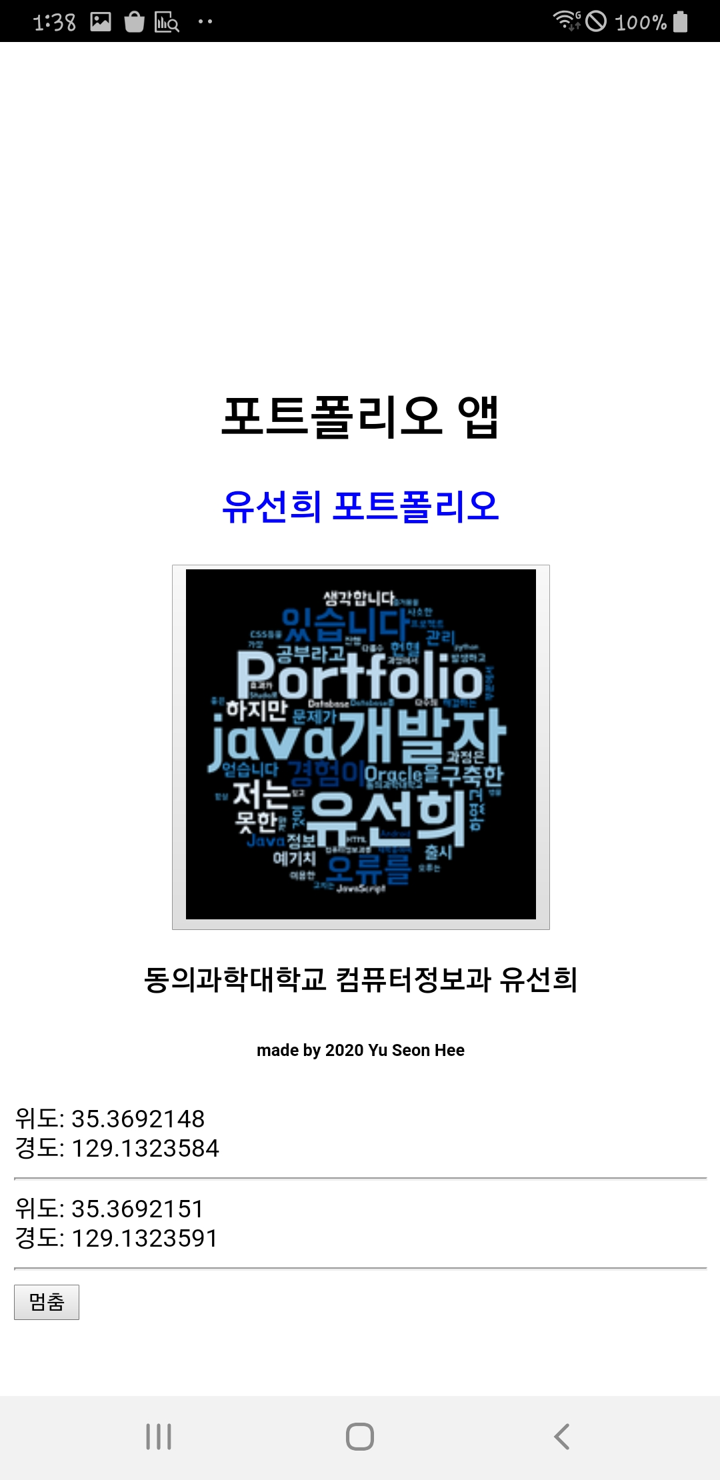
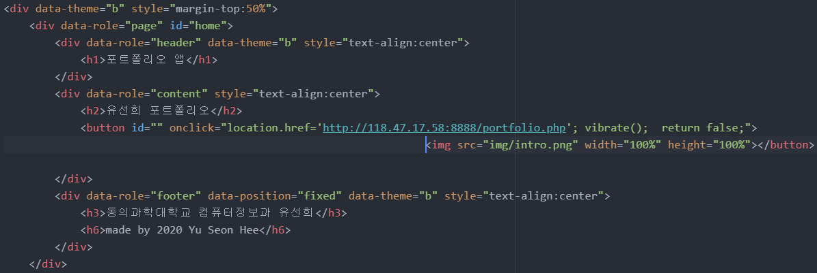
인트로 코드 설명
이미지를 누르면 진동이 울린 뒤, 페이지 이동

Slide 9
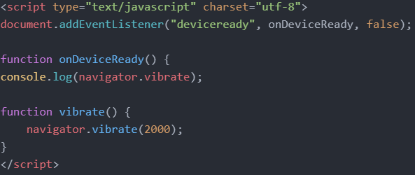
인트로- 진동 API 코드 설명
이미지를 누르면 false값이 return되며 event발생
진동을 2초동안 울린다.

Slide 10
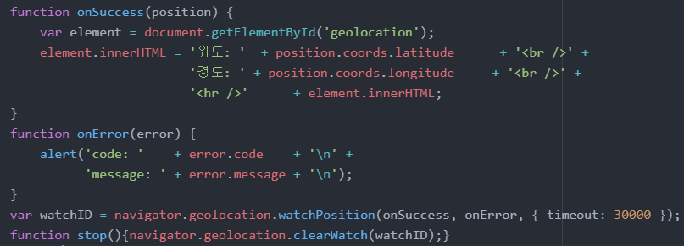

인트로- 지도 API 코드 설명
현재 위도와 경도를 받아와 div에 출력
에러는 alert로 출력

Slide 11
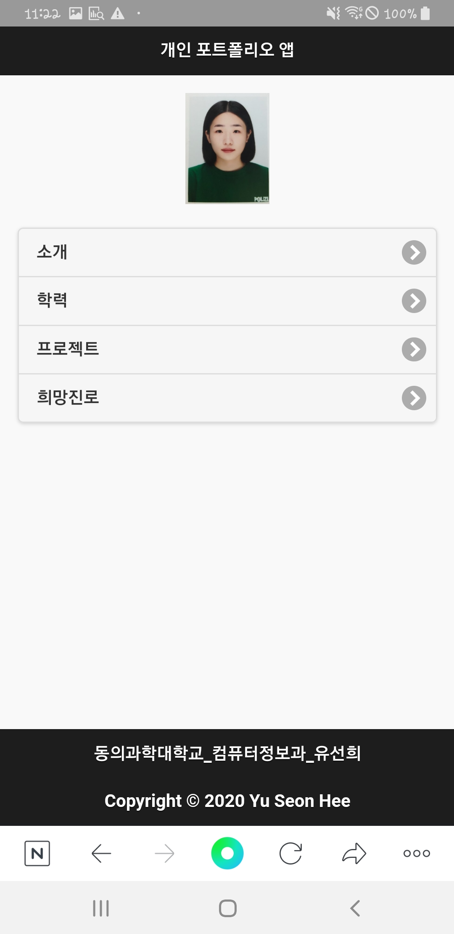
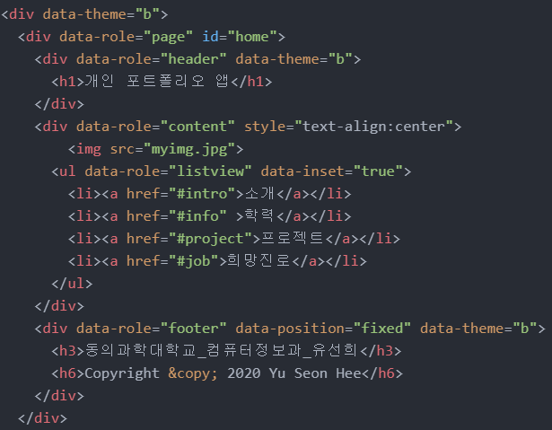
메인화면 코드 설명
페이지 이동

Slide 12
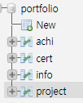
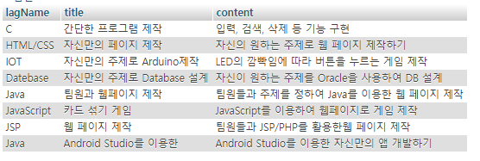
php 코드 설명
phpmyadmin

Slide 13
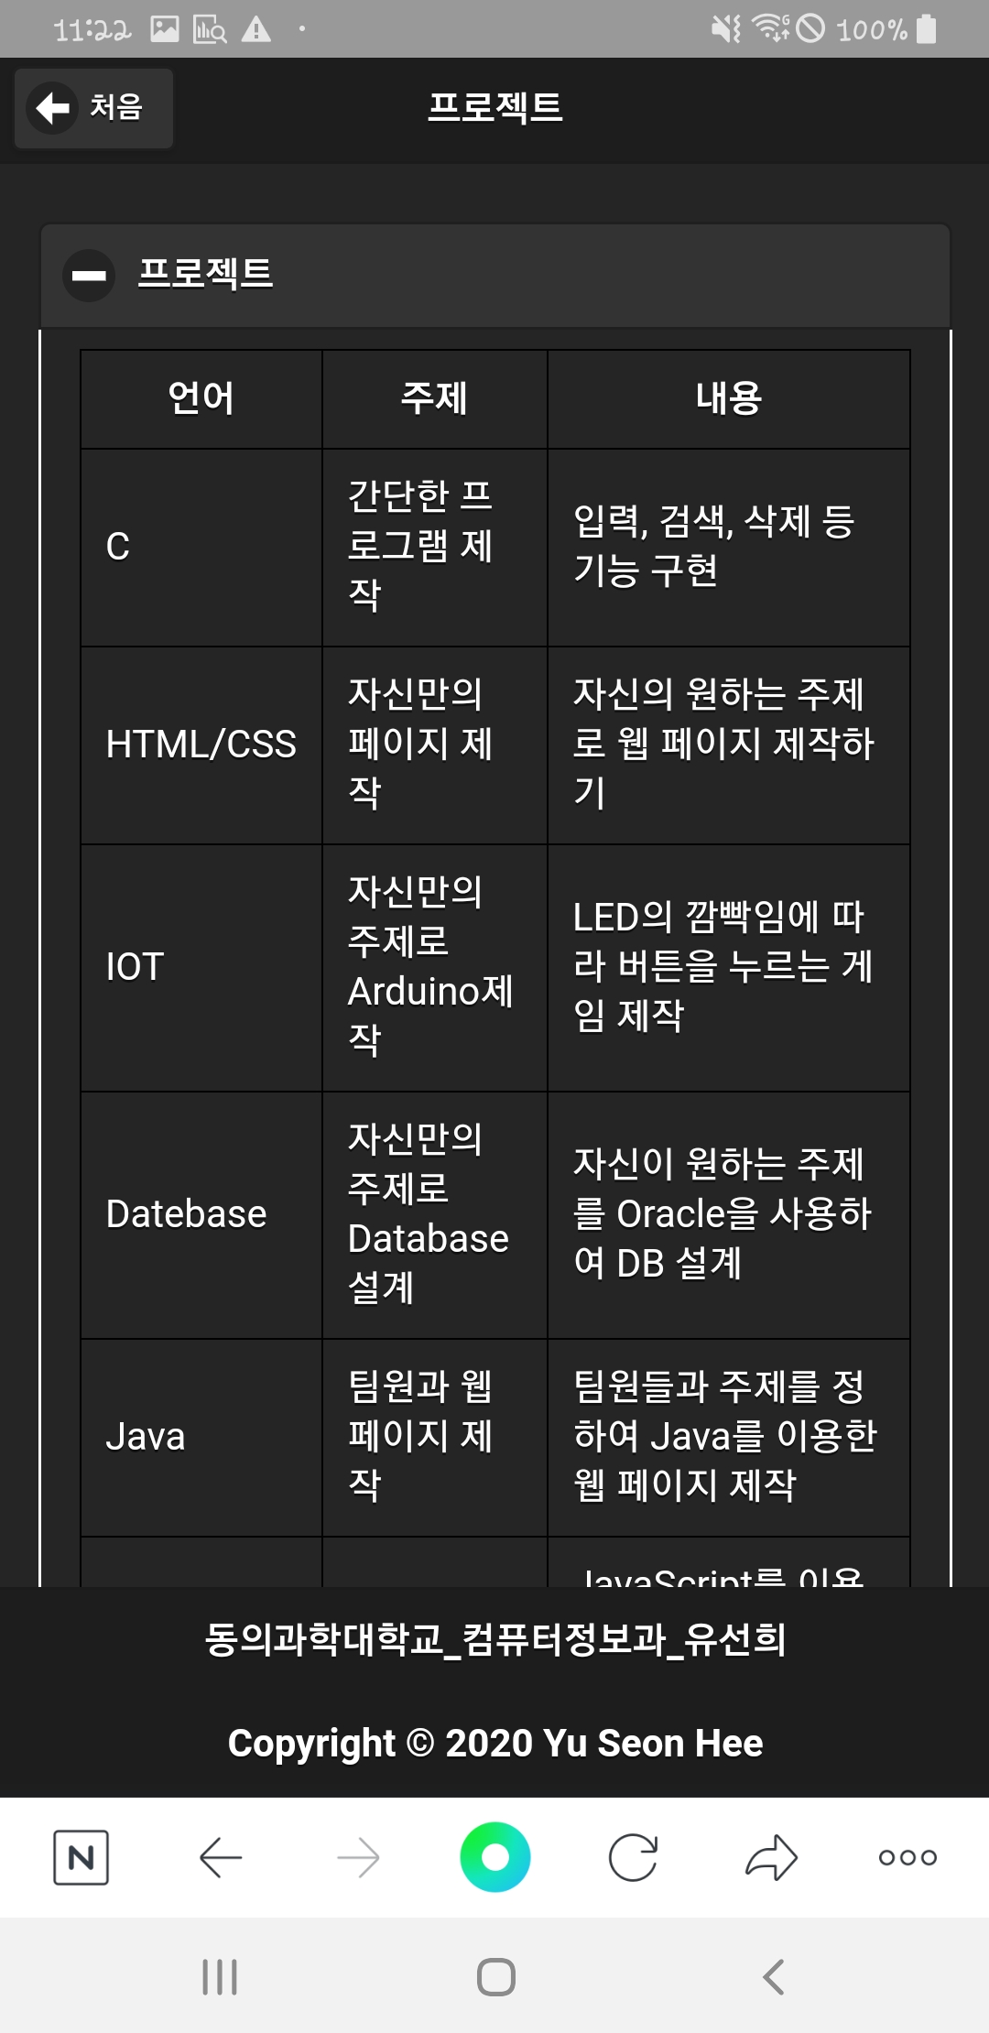
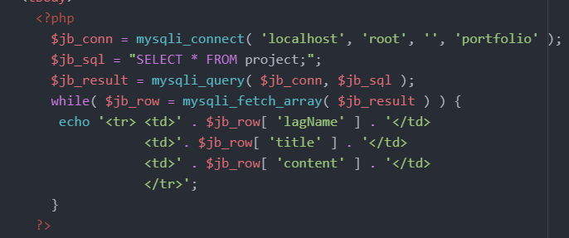
select php 코드 설명
1. portfolio 데이터베이스에 연결
2. project 테이블과 연결
3. 쿼리 결과 값 저장
4. 필드 값 출력

Slide 14
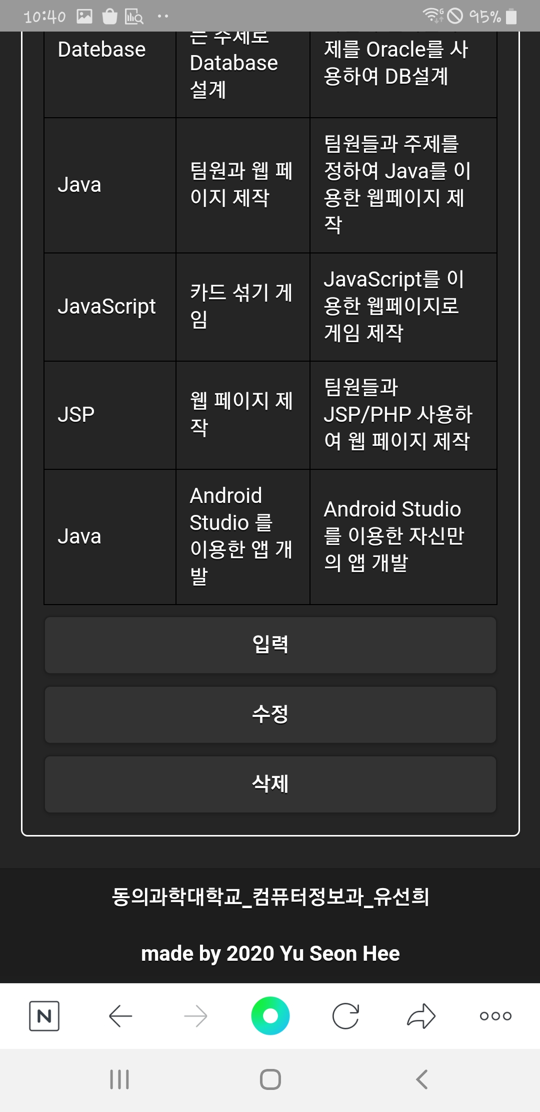
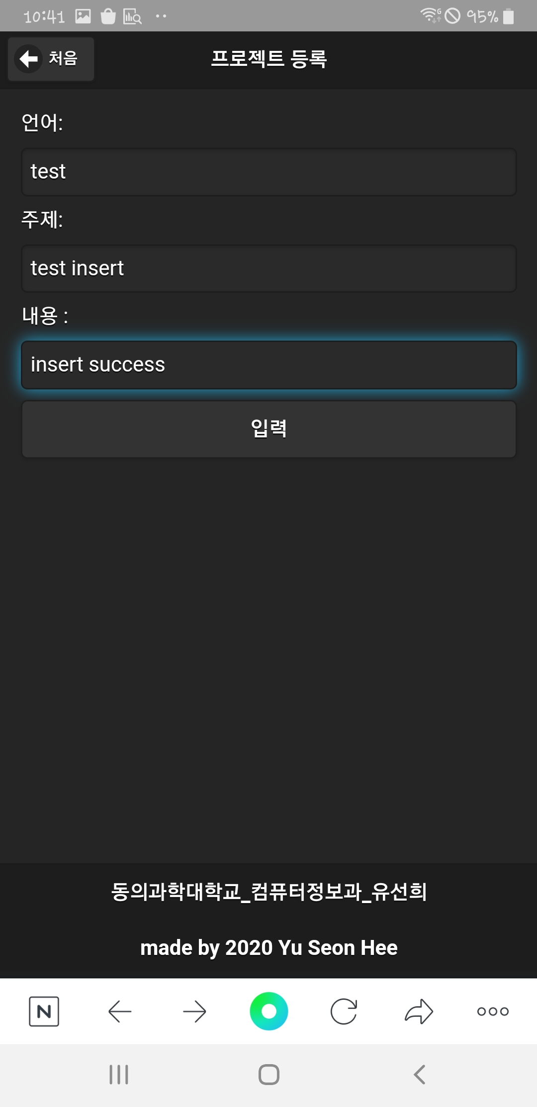
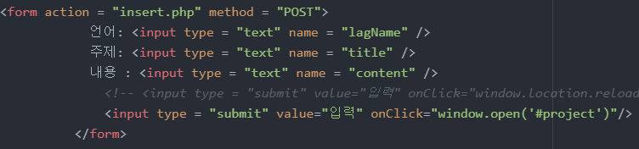
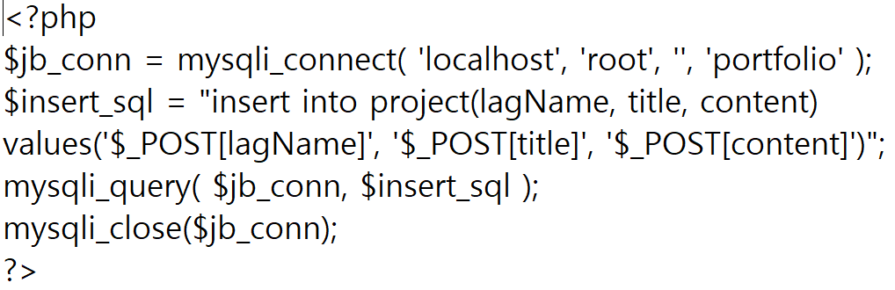
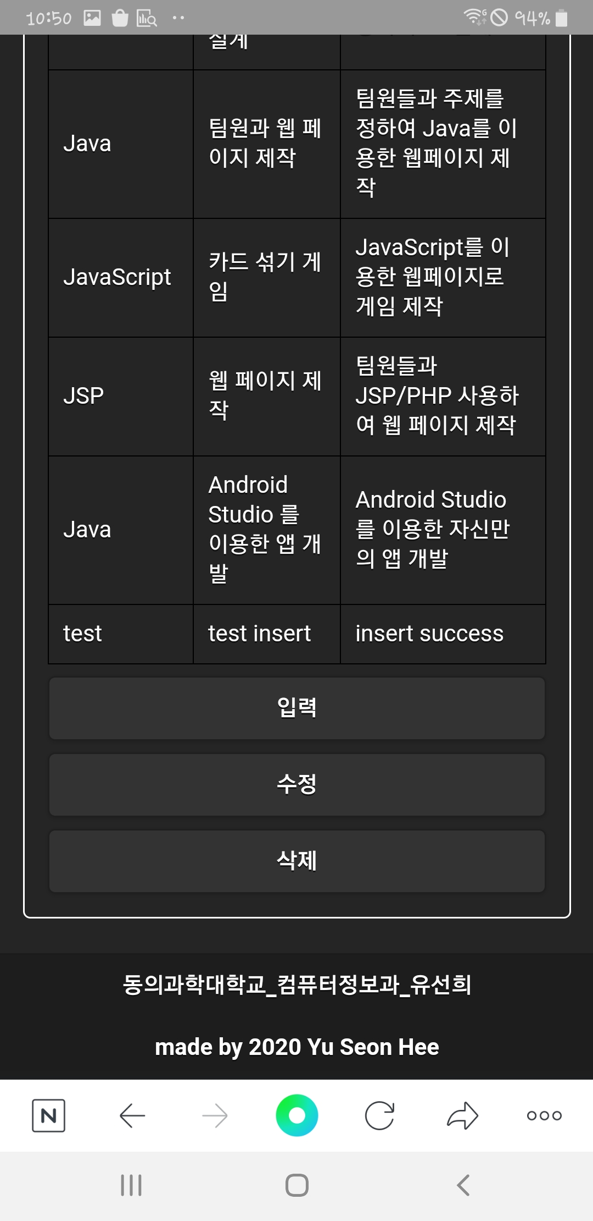
insert php 코드 설명
1. post방식으로 insert.php에 입력한 값 전달
2. "입력"버튼을 누르면 페이지가 새로고침되 면서 입력한 값 업데이트

Slide 15
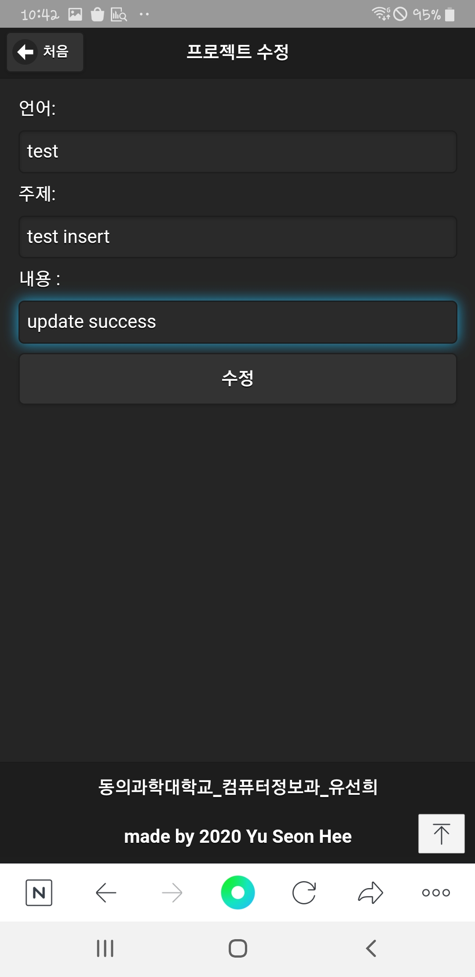
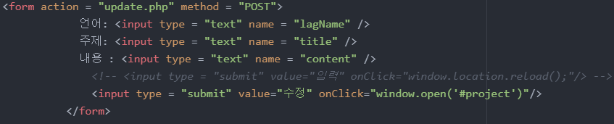
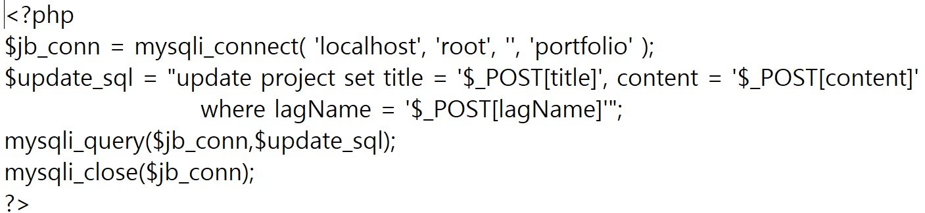

update php 코드 설명
1. post방식으로 update.php에 입력한 값 전달
2. "입력"버튼을 누르면 페이지가 새로고침되 면서 입력한 값 업데이트

Slide 16
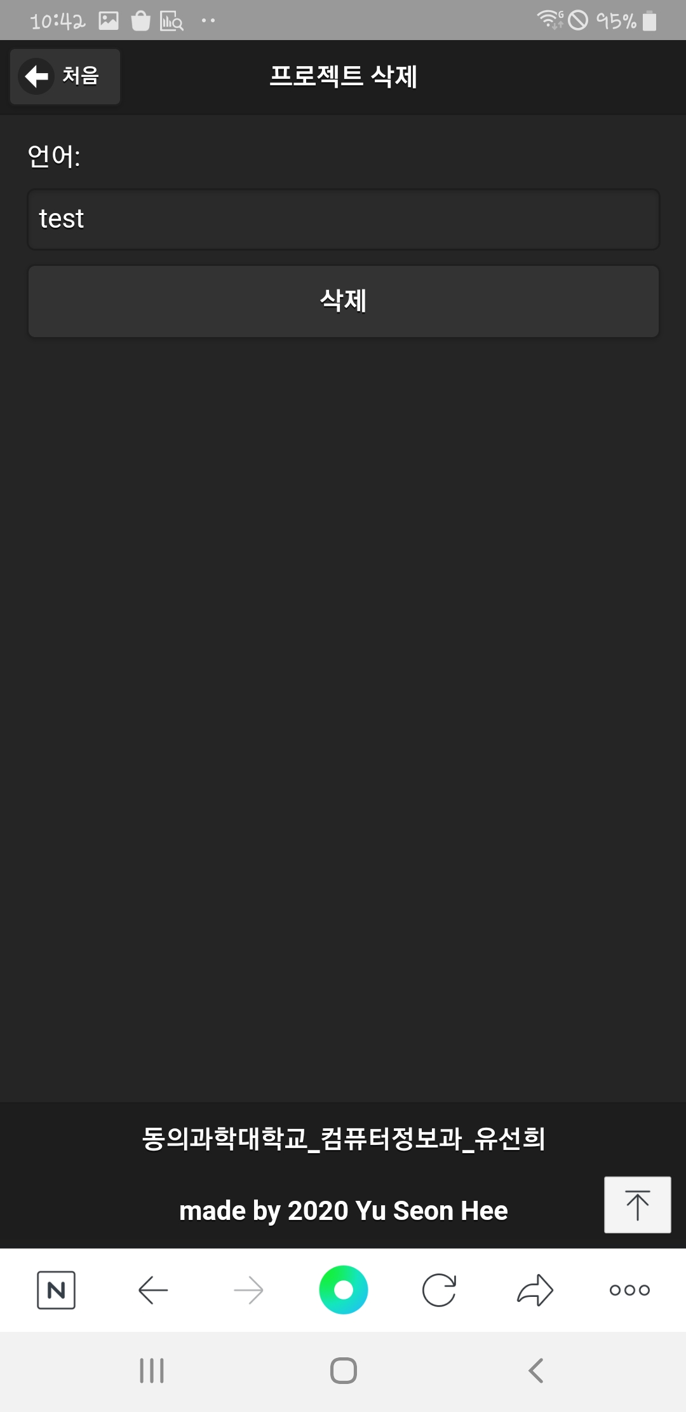
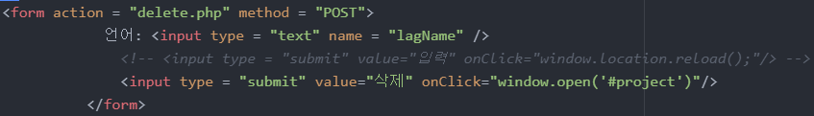
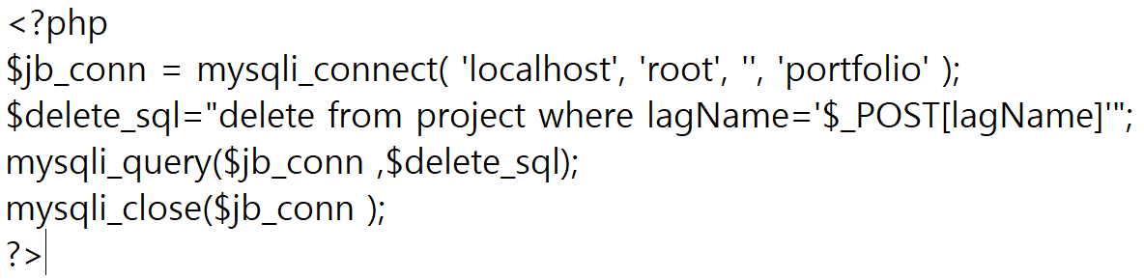
delete php 코드 설명
1. post방식으로 delete.php에 입력한 값 전달
2. "입력"버튼을 누르면 페이지가 새로고침되 면서 입력한 값 업데이트

Slide 17
3. 결과화면

Slide 18
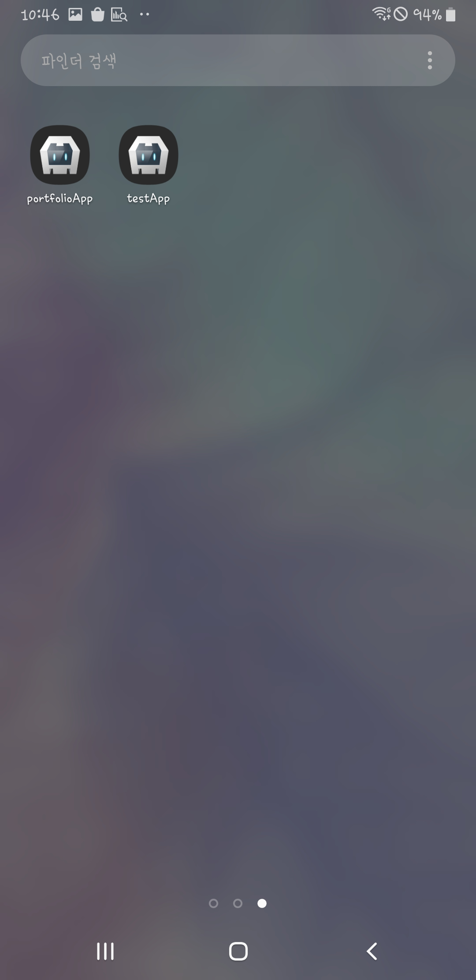
결과 화면
apk 화면
인트로 화면

Slide 19
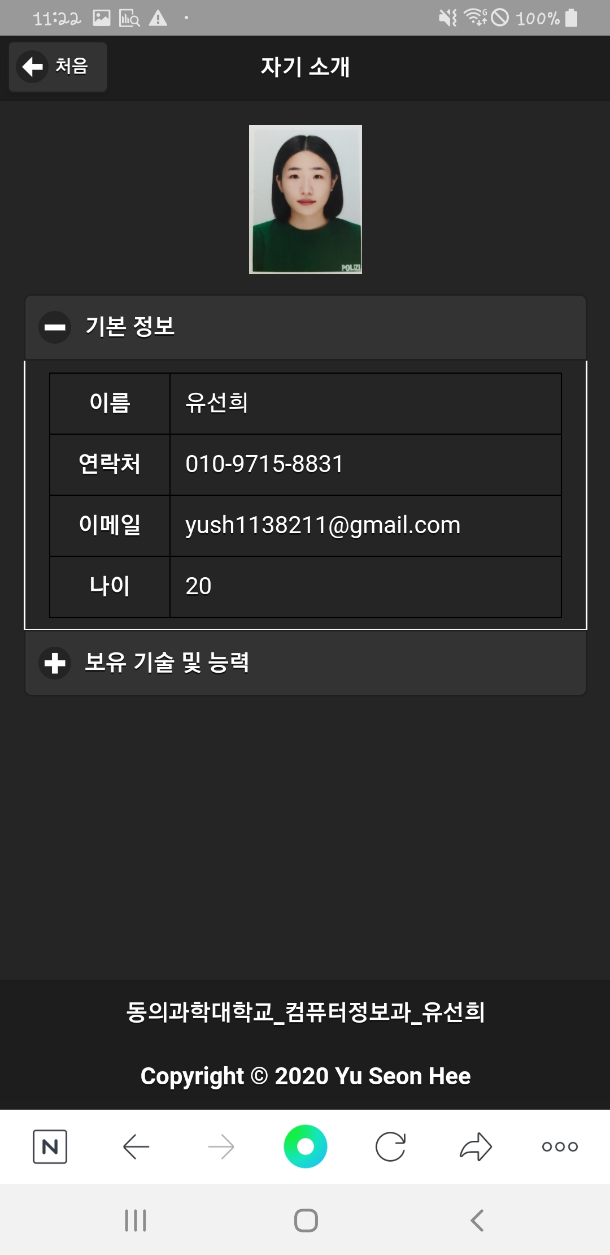
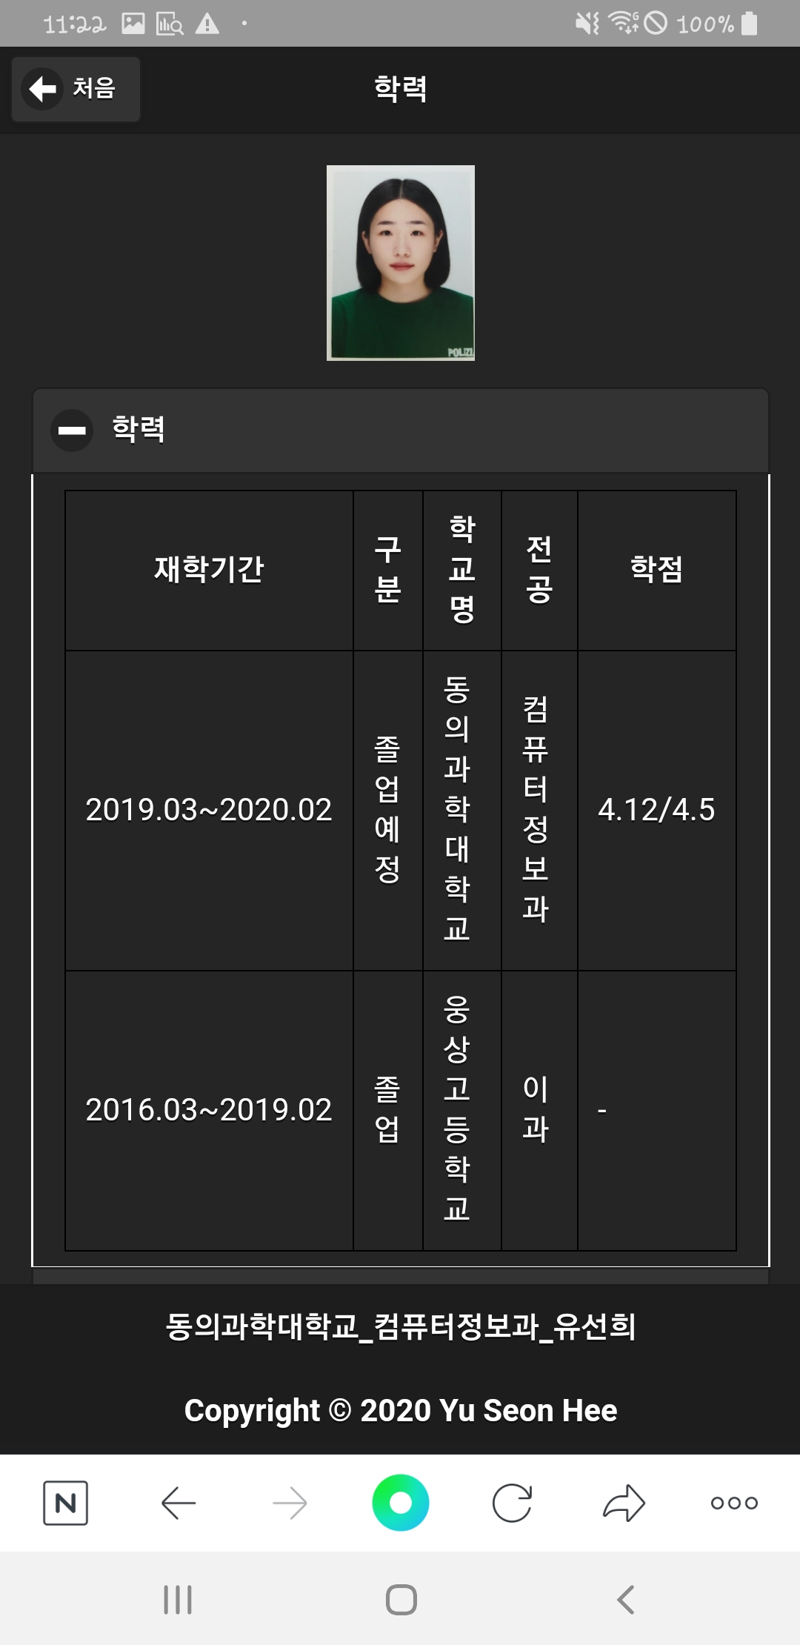
결과 화면
자기소개 화면
학력 화면

Slide 20
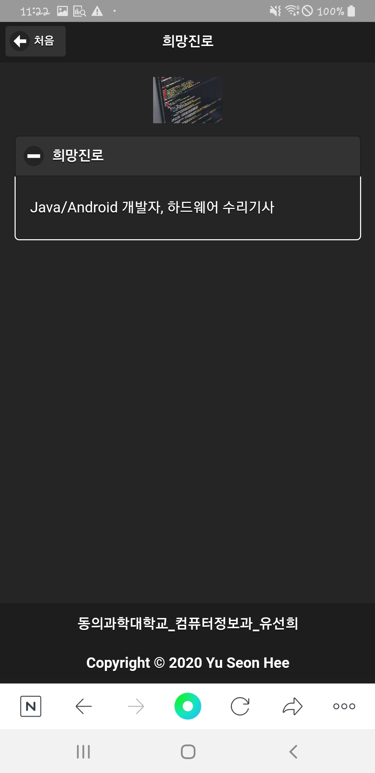
결과 화면
프로젝트 화면
희망진로 화면

Slide 21
결과 화면
프로젝트 입력
프로젝트 수정
프로젝트 삭제

Slide 22
4. 참고 사이트

Slide 23
참고 사이트
xampp 외부 접속 허용 방법
https://klein.tistory.com/1052
1. C:\xampp\apache\conf 또는 xampp control에서 Apache config 클릭 httpd.conf 클릭
2. ctrl+f 로 Listen 8 -> Listen 8888로 변경
3. ctrl+f 로 ServerName loaclhost:8 -> 8888로 변경 하고 저장
4. 제어판 -> Windows Defender 방화벽 -> 고급 설정 -> 인바운드 규칙
5. 새규칙 -> 포트 선택 후 다음 -> 특정 로컬 포트에 8888 하고 다음 -> 연결허용 선택 후 다음 -> 도메인, 개인, 공용 선택 후 다음 -> 이름 원하는 걸로 설정하고 마침
6. cmd -> ipconfig -> 기본 게이트 웨이 를 인터넷에 검색하고 접속
7. 장치설정 -> 트래픽 관리
8. 외부 포트 둘다 8888-> 내부 IP주소는 (cmd -> ipconfig)에서 IPv4 주소 입력 -> 내부 포트도 둘 다 8888하고 추가
9. 네이버에 ip 주소 검색 => 이 주소로 접속할 거임
10. 검색창에 http://(네이버에 검색한 ip주소 적기):8888/computer.php 이런 형식으로 접속
코르도바, 안드로이드 연동
https://niceman.tistory.com/70
xampp shutdown error
https://dlagusgh1.tistory.com/402
코르도바 API geolocation
https://www.npmjs.com/package/cordova-plugin-geolocation

Slide 24
깃허브 주소
1. 개인 포트폴리오 앱
https://github.com/Seon-H/hybridapp/tree/master/report_portfolio
2. 컴퓨터정보과 소개 앱
https://github.com/Seon-H/hybridapp/tree/master/report_portfolio_final
- 유선희 깃허브 주소 -
https://github.com/Seon-H/hybridapp

Slide 25
감사합니다
201934870 1반 유선희

